Slide 1

Cukry – prečo sú dôležitou súčasťou výživy. Niečo zaujímavé o mede.
ZŠ Rozmarínová ul. 1 Komárno

Slide 2

Zoznam aktivít
ZŠ Rozmarínová ul. 1 Komárno
Pozorovanie vlastností cukrov (5.B)
Dôkaz prítomnosti cukrov v ovocí (5.B)
Kryštalizácia cukrov vo vajcovej škrupine (5.B)
Beseda so včelárom (5.B)
Hovoríme o mede (3.B)
Ako nám med prospieva? (8.A)
Med = Honey (9.A)
O cukroch a mede (3. oddelenie ŠKD)
O včelách (3. oddelenie ŠKD)
O cukroch v jedálni

Slide 3
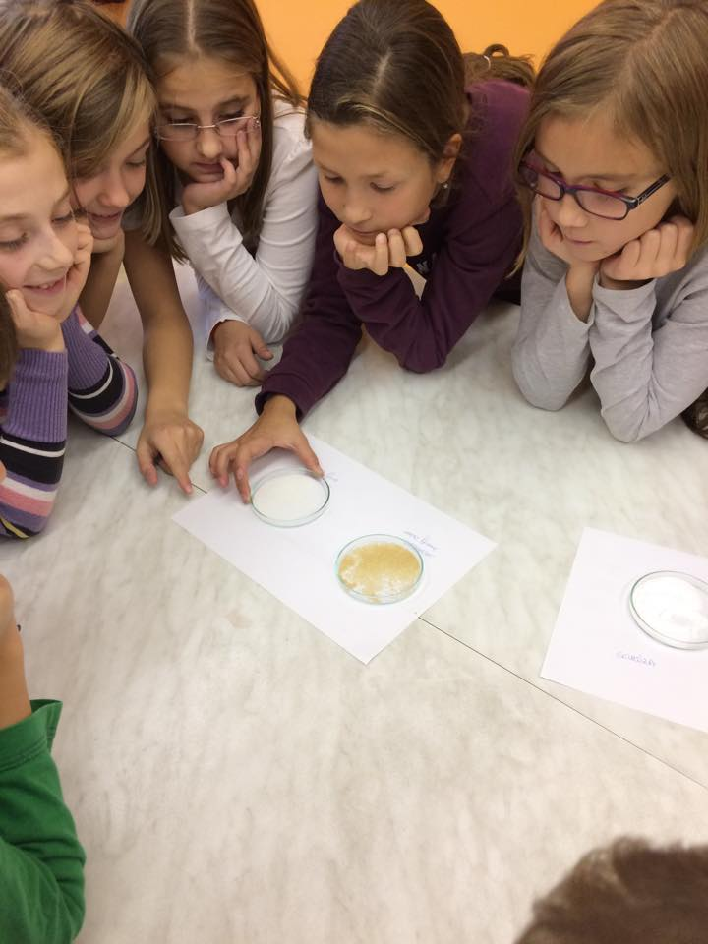
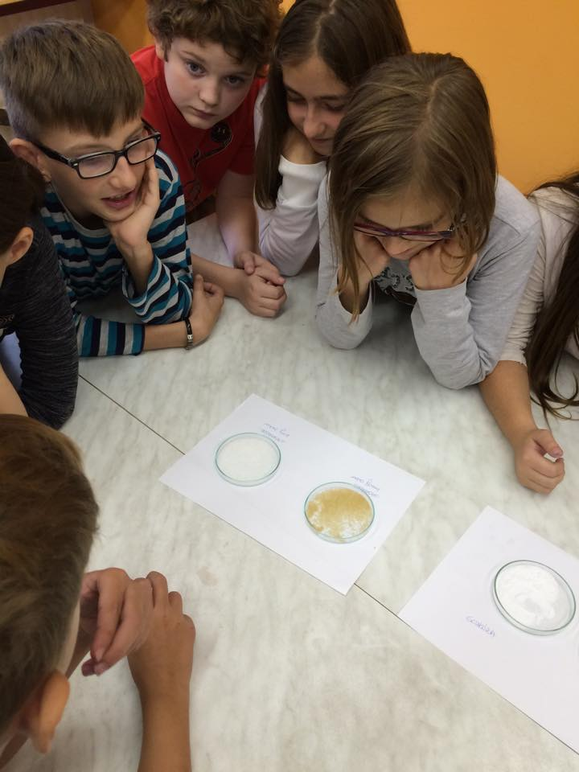
Pozorovanie vlastností cukrov (5.B)
ZŠ Rozmarínová ul. 1 Komárno
Žiaci sa oboznámili s typmi cukrov ako sacharóza biely cukor, sacharóza hnedý cukor, glukóza a škrob.
Následne zisťovali farbu, skupenstvo a vôňu cukrov a zistenia zapisovali do tabuľky v pracovnom liste.

Slide 4
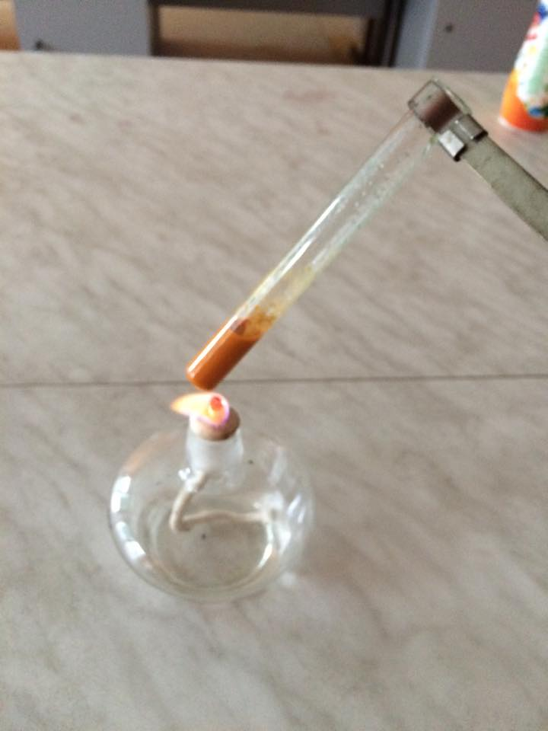
Dôkaz prítomnosti cukrov v ovocí (5.B)
ZŠ Rozmarínová ul. 1 Komárno
Sledovaním pokusu sa žiaci dozvedeli, že ak prebehne na ovocnom strome fotosyntéza, v ovocí sa nachádza cukor. V našom prípade sme na pokus použili šťavu z jablka. Ovocie je teda zdrojom zdravých cukrov.

Slide 5
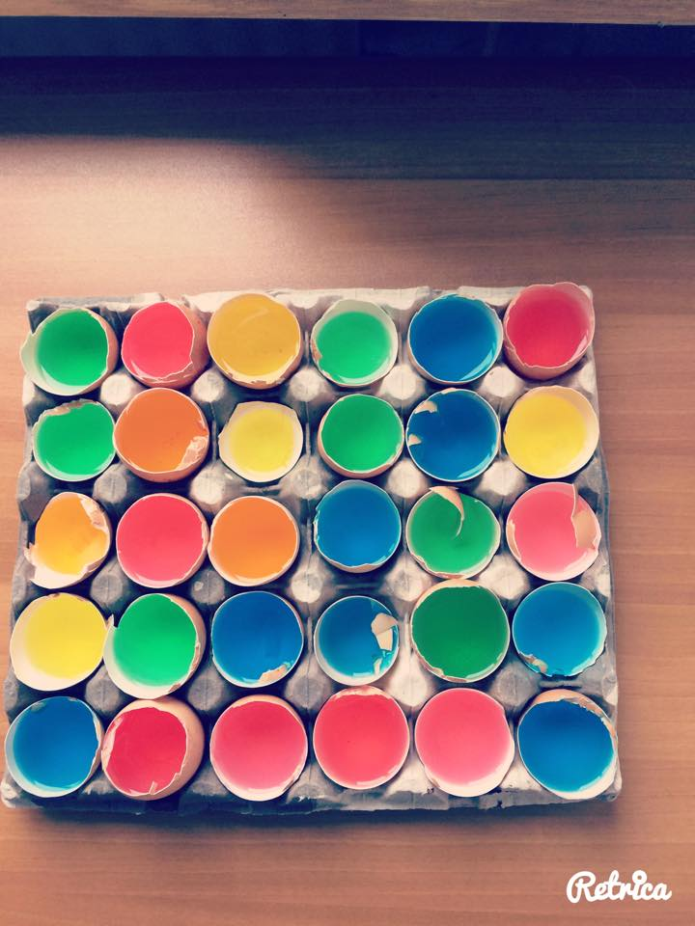
Kryštalizácia cukrov vo vajcovej škrupine (5.B)
ZŠ Rozmarínová ul. 1 Komárno
Princíp výroby repného cukru v potravinárskom priemysle si žiaci osvojili pokusom kryštalizácie cukrov vo vajcovej škrupine. Po vyparení vody v škrupine zostali farebné kryštály cukru.

Slide 6
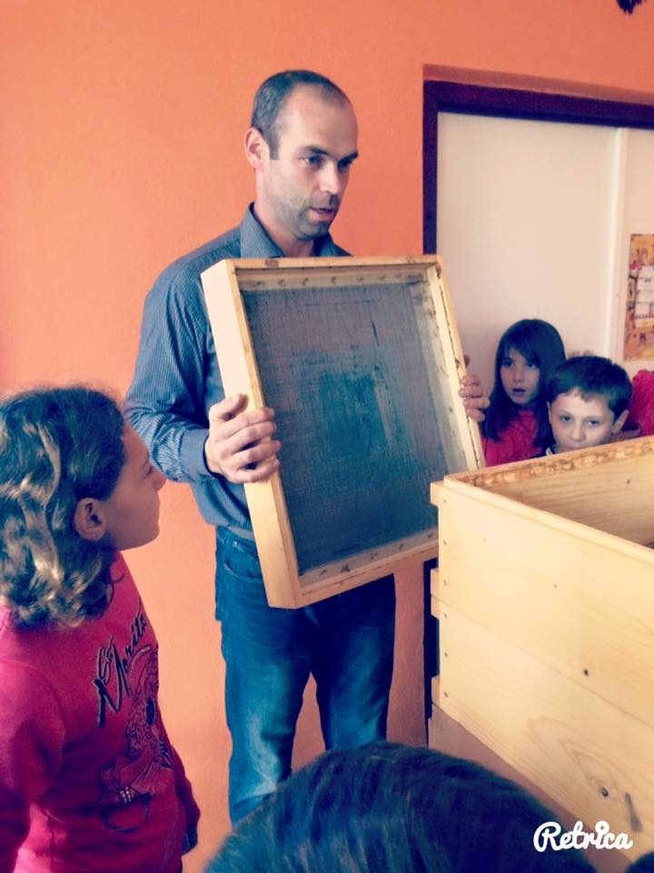
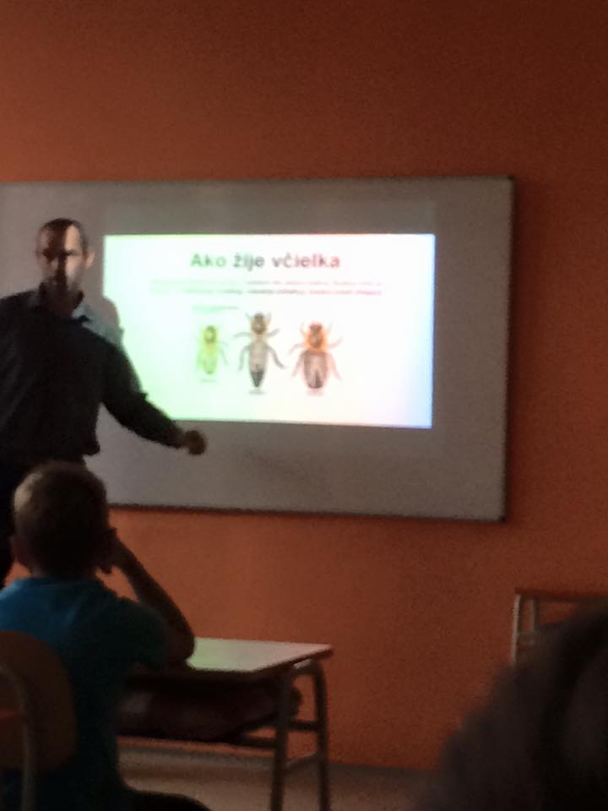
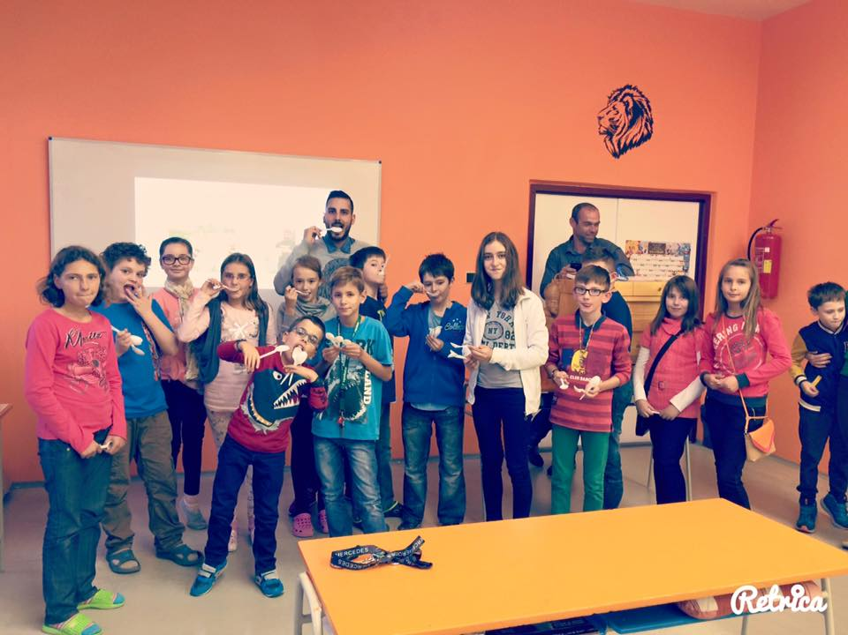
Beseda so včelárom (5.B)
ZŠ Rozmarínová ul. 1 Komárno
V triede žiakov navštívil včelár, ktorý žiakom ukázal úľ, porozprával veľa zaujímavostí zo života včiel, hovoril o tom, ako vzniká med a pripravil aj ochutnávku medu.
Počet žiakov: 26

Slide 7
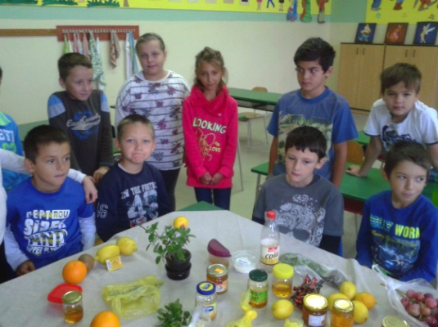
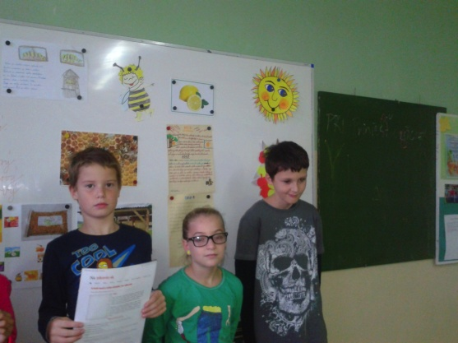
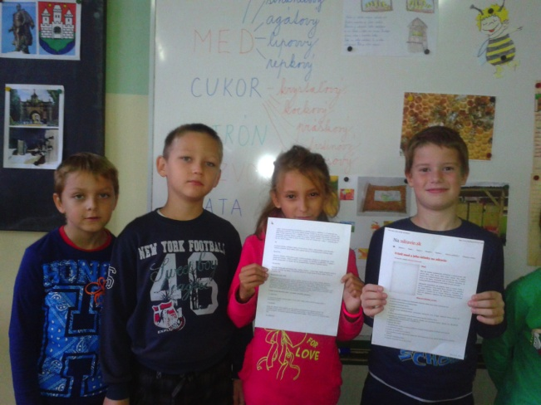
Hovoríme o mede 3.B
ZŠ Rozmarínová ul. 1 Komárno
Žiaci sa v jednotlivých aktivitách dozvedeli o tom, ako sa med dostane na ich stôl, aké druhy medu poznáme, uvarili si bylinkový čaj s medom, pripravili si projekty, ktoré prezentovali.
Počet žiakov: 20

Slide 8
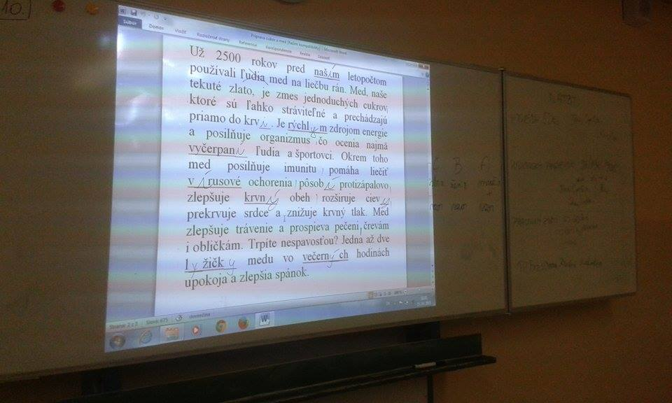
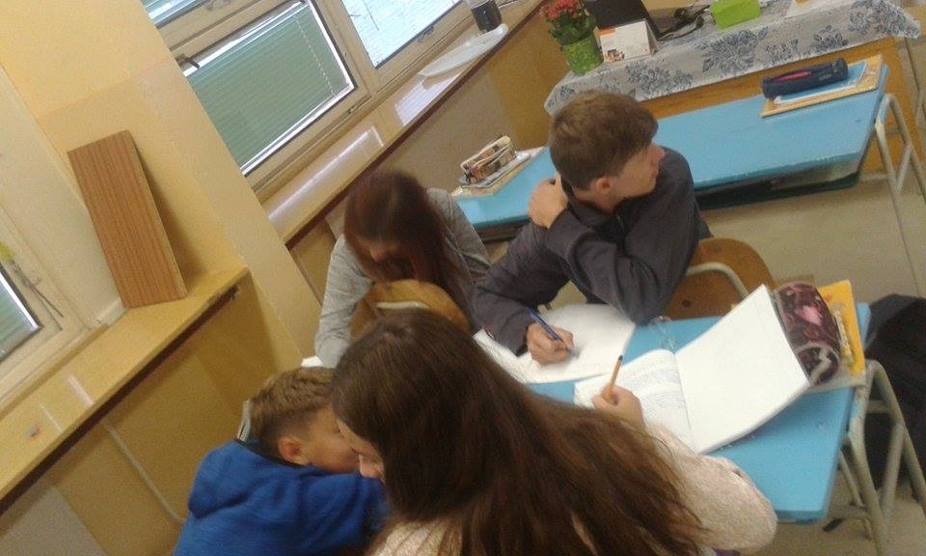
Ako nám med prospieva? (8.A)
ZŠ Rozmarínová ul. 1 Komárno
Žiaci do textu o mede na tabuli doplňovali čiarky a hlásky.
Následne odpovedali na otázky z textu a potom v skupinách pracovali s textom.
V závere nasledovala ochutnávka medu a prieskum spotreby medu v triede.
Počet žiakov: 16

Slide 9
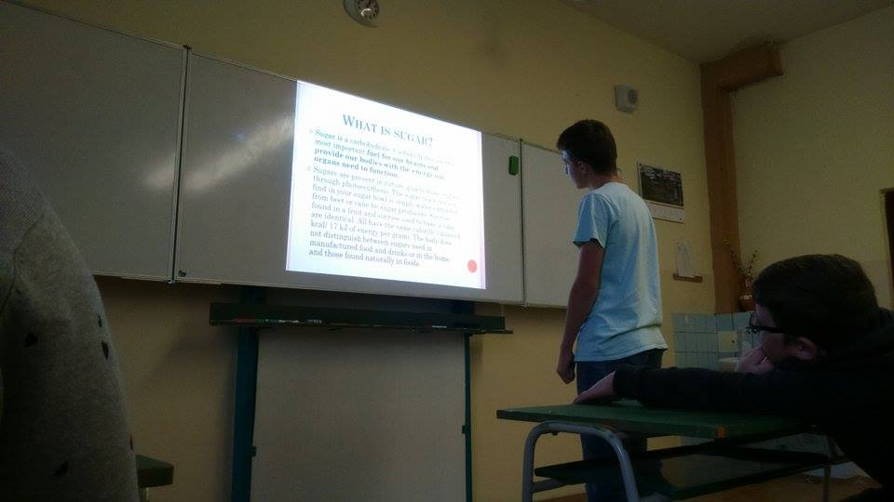
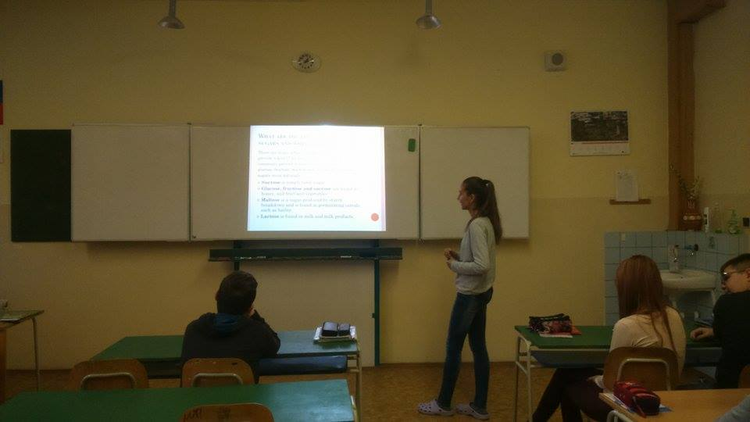
Med = Honey (9.A)
ZŠ Rozmarínová ul. 1 Komárno
Deviataci si rozširovali nielen slovnú zásobu, ale aj poznatky o mede v angličtine a to pomocou prezentácie, prostredníctvom metódy CLIL a hraním rolí.
Počet žiakov: 22

Slide 10
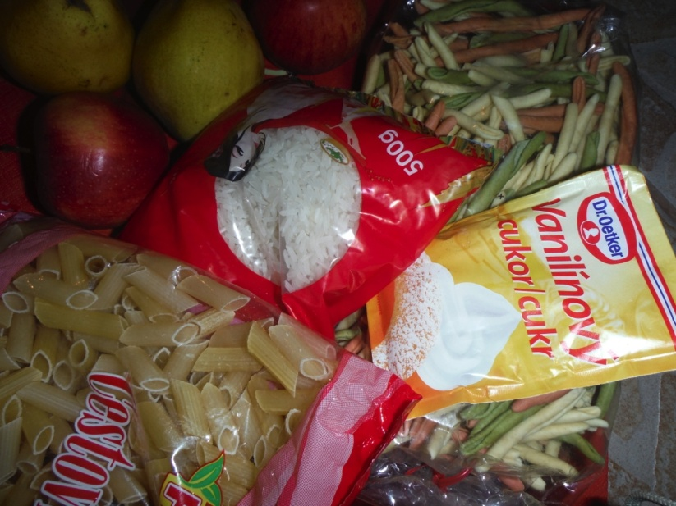
O cukroch a mede
(3. oddelenie ŠKD)
ZŠ Rozmarínová ul. 1 Komárno
Motivácia: rozprávka o Jankovi, ktorý jedol veľa sladkostí a zostal chorý. Deti vyvodili ponaučenie.
Rozhovor o typoch cukrov (jednoduché, zložené,…), v čom sa nachádzajú.
Rozhovor o mede

Slide 11
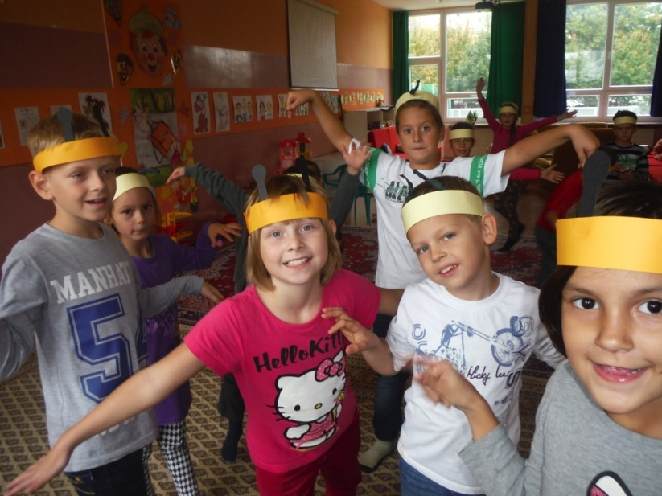
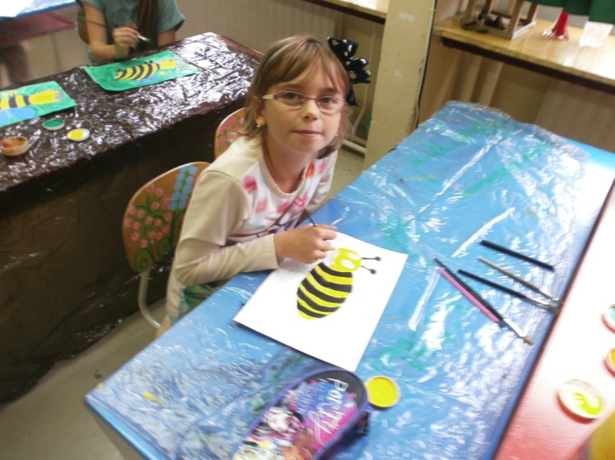
O včelách (3. oddelenie ŠKD)
ZŠ Rozmarínová ul. 1 Komárno
Deti sa prostredníctvom pohybovej hry dozvedeli, ako včely zbierajú nektár a opelujú kvety.
Maľovanie včeličiek
Ochutnávka – medový koláč a čaj s medom. Recept dostali deti domov.
Počet žiakov: 22

Slide 12
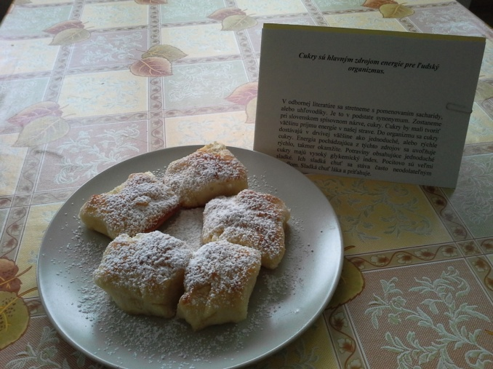
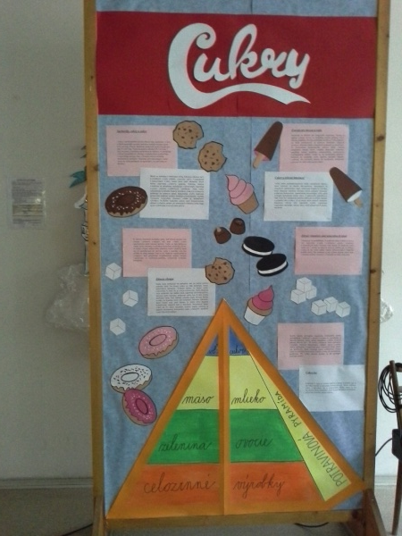
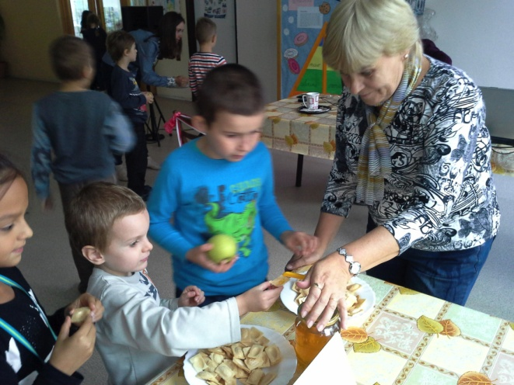
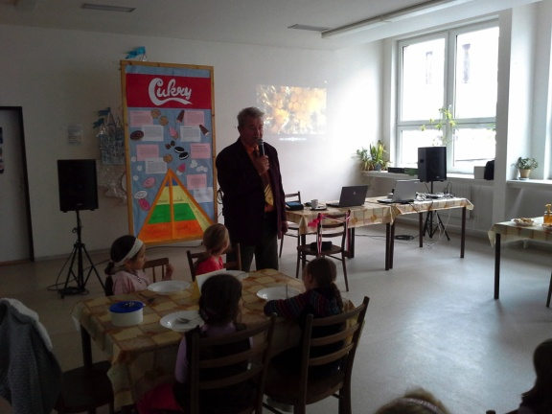
O cukroch v jedálni
ZŠ Rozmarínová ul. 1 Komárno
V jedálni sme vytvorili panel s informačnou nástenkou a na stoloch boli uložené informačné karty k téme dňa.
Obed bol prispôsobený téme dňa.
V jedálni sa uskutočnila prednáška so včelárom o mede, spojená s ochutnávkou medu.
Počet detí: 230

Slide 13
Záver
ZŠ Rozmarínová ul. 1 Komárno
Názov školy: Základná škola Rozmarínová ul. 1
Typ školy: základná škola
Adresa školy: Rozmarínová ul. 1 Komárno,
945 01
Kontaktná osoba: Mgr. Silvia Szabóová, 0949691199, szaboovas@rozmarinkakn.sk
Celkový počet žiakov zapojených do aktivít: 230
Najaktívnejšia trieda: 5.B (Mgr. Marek Tóth, počet žiakov: 26)

